Slide 1

Profil Instruktur Dyah Puspito Dewi Widowati dyah013@kominfo.go.id
2006 – 2010 S1 Teknik Informatika Universitas Islam Sultan Agung
2011 – 2013 S2 Magister Sistem Informasi Universitas Diponegoro
2011 – 2013 IT Staff di Universitas Islam Sultan Agung
2013 – 2015 Dosen di Teknik Informatika Universitas Islam Sultan Agung
2015 – Sekarang Instruktur di BPPTIK Kementerian Kominfo
2016 – Sekarang Asesor Kompetensi

Slide 2

Identifikasi Hasil Eksekusi
EK 3 Mengidentifikasi hasil eksekusi

Slide 3
Eksekusi sesuai dengan Skenario
Untuk membuat program PHP kita membutuhkan sebuah skenario yang berisikan urutan pekerjaan yang dilakukan suatu program ketika dieksekusi
Flowchart merupakan salah satu bentuk skenario yang dipersiapkan sebelum pembuatan program PHP

Slide 4
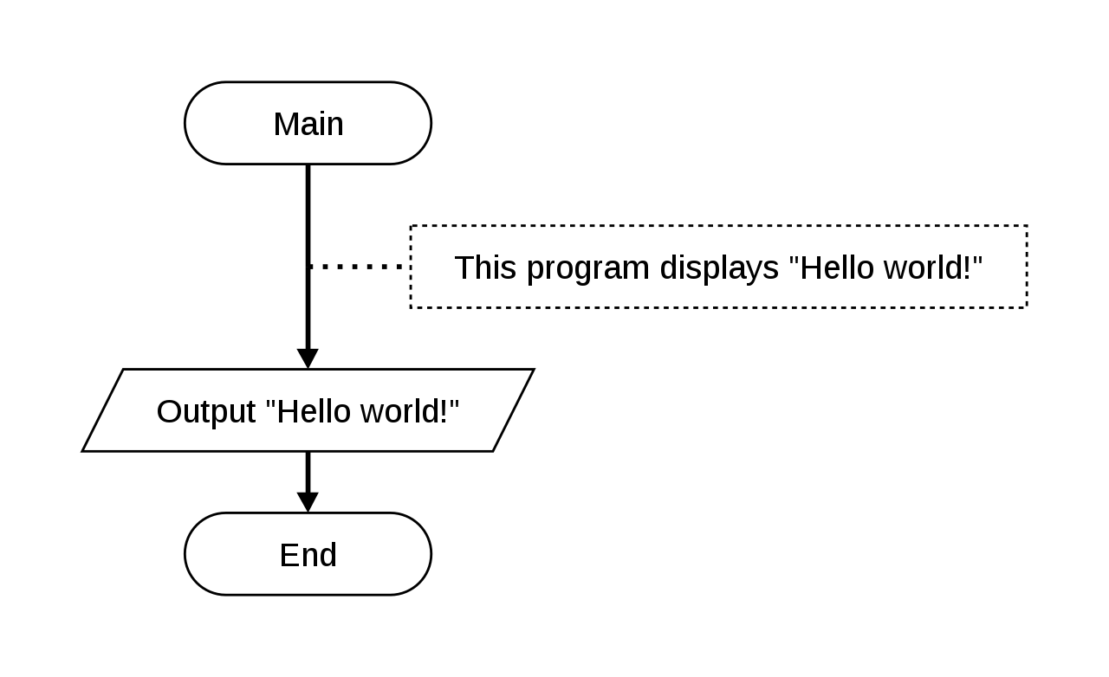
Eksekusi sesuai dengan Skenario
Contoh flowchart:
Notes:
Flowchart tersebut menjelaskan bahwa program tersebut akan mengeluarkan output berupa tulisan “Hello World!”

Slide 5
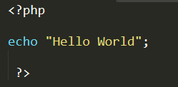
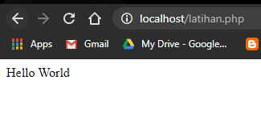
Eksekusi sesuai dengan Skenario
Contoh program PHP:
Contoh tampilan browser:

Slide 6
Kesimpulan

Slide 7
Kesimpulan
Ketika mengeksekusi pastikan hasil eksekusi sesuai dengan skenario
Macam-macam jenis kesalahan Ketika eksekusi php Parse error, Fatal error, Warning error, Notice error

